Slide 1
正则表达式
（regular expression）
杨宗军

Slide 2
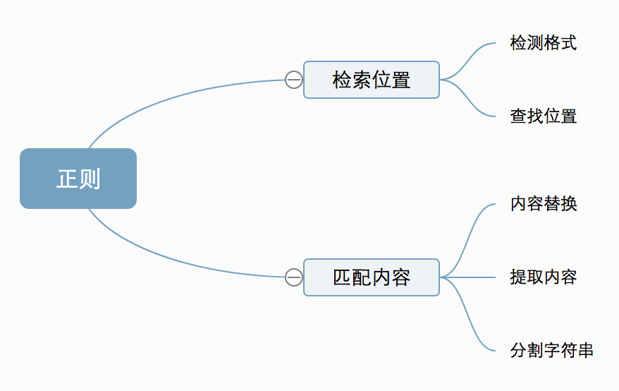
介绍
什么是正则表达式？
用来匹配和处理文本的字符串，由正则表达式语言创建。正则表达式语言并不是一种完备的程序设计语言，是内置于其它语言或软件产品中的“迷你”语言。每一种具体的语言有其对于正则表达式的具体实现，并且会有差别。
能干什么？
性能问题
Notes:
检测格式：表单验证中判断字符串是否符合正则规则
查找位置：search，找符合正则规则的字符出现的位置
内容替换：把a替换成b
提取内容：在字符串中找数字，并获取该数字
分割字符串：比如用一个或多个空格分割字符串
几乎所有的 CSS 选择器引擎会使用正则表达式。jQuery 所使用的选择器引擎 Sizzle.js 使用了大量的正则表达式以匹配各式各样的 CSS 选择器
markdown解析

Slide 3
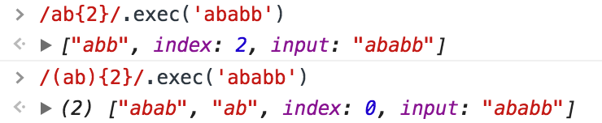
由问题引出正则
匹配一个字符 /a/
匹配特定某一些字符：字符集 /[aeiou]/
单个字符重复指定次数
多个字符重复：分组
指定查找的位置
Notes:
指定查找的位置:
^
$
\b
\B
(?=)
(?!)

Slide 4
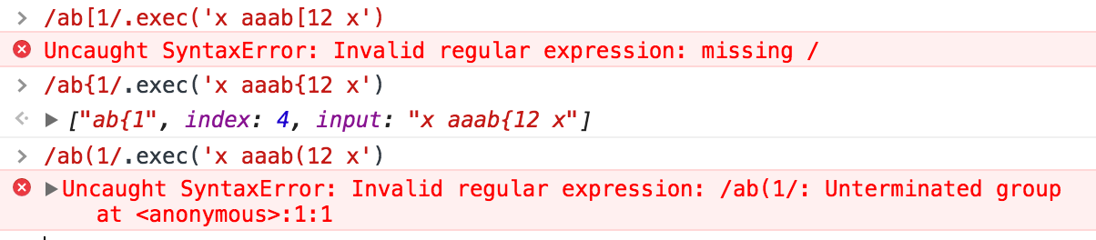
普通字符与特殊字符(元字符)
普通字符：一些普通字符经过转义变成特殊字符
t v
b s d w 以及它们的大写
特殊字符：
* + ? ^ $ . ( ) [ { \ | 共12个

Slide 5
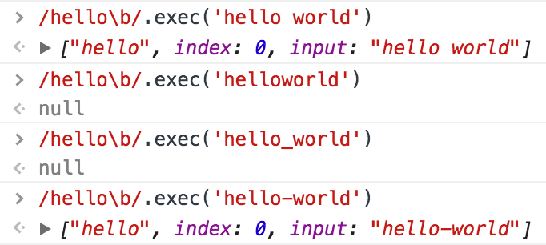
\b
匹配单词边界：\w与\W之间的位置

Slide 6
字符集 反字符集
[] 中的内容
[-9] 表示-和9两个元素
[0-9] 0~9 共10个数字
[a-z]
[A-Z]
[aeiou]
[a-zA-Z0-9_] \w
[\t\r\n\v\f] \s
[^] 中的内容
[^-9] 表示除了-和9两个元素
[^0-9]
[^a-z]
[^A-Z]
[^aeiou]
[^a-zA-Z0-9_] \W
[^\t\r\n\v\f] \S
[^] 表示匹配一切字符

Slide 7
重复
代码/语法 | 说明
* | {0,} 重复零次或更多次
+ | {1,} 重复一次或更多次
? | {0,1} 重复零次或一次
{n} | 重复n次
{n,} | 重复n次或更多次
{n,m} | 重复>=n, <=m次
默认为贪婪匹配，加上？表示非贪婪匹配

Slide 8
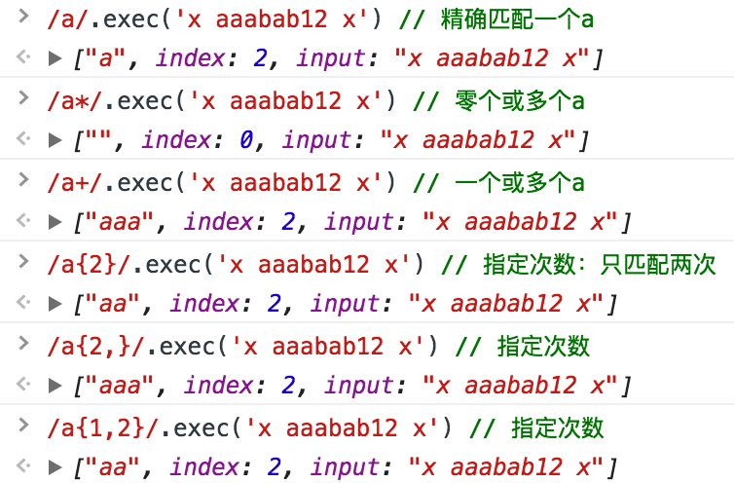
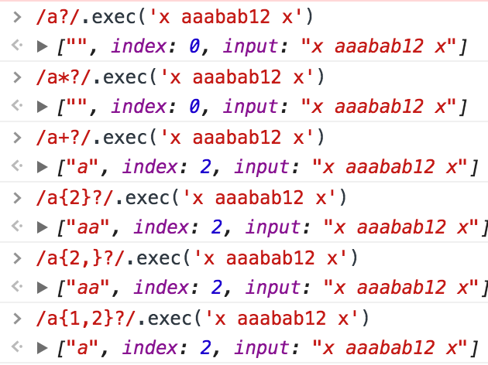
重复
如何把ab整体重复？ 错误：/ab{2}/.exec('x aaabab12 x')。

Slide 9
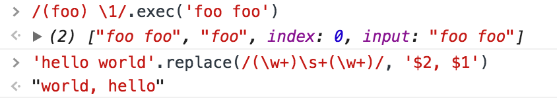
分组
分组并捕获：(x) 匹配'x'并且记住匹配项，捕获文本到自动命名的组里
在正则中用 \1 \2 ... \n 引用
在replace的第二个字符串参数中用 $1 $2 ... $n 引用
分组不捕获：(?:x) 匹配 'x' 但是不记住匹配项，不捕获匹配的文本，也不给此分组分配组号

Slide 10
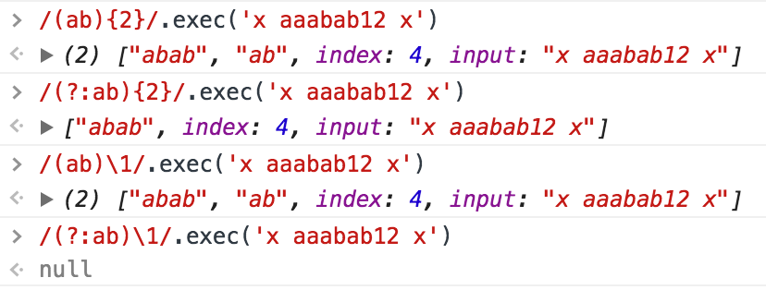
分组
分组并捕获：(x) 匹配'x'并且记住匹配项，捕获文本到自动命名的组里
在正则中用 \1 \2 ... \n 引用
在replace的第二个字符串参数中用 $1 $2 ... $n 引用
分组不捕获：(?:x) 匹配 'x' 但是不记住匹配项，不捕获匹配的文本，也不给此分组分配组号

Slide 11



分支
例子：美国邮编的规则是5位数字，或者用连字号间隔的9位数字
重复作用的字符是“非贪婪”，分支作用的字符是“贪婪”的
Notes:
重复作用的字符是“非贪婪”，只作用于单个字符、转义字符、捕获组
分支作用的字符是“贪婪”的，作用于尽可能多的字符

Slide 12
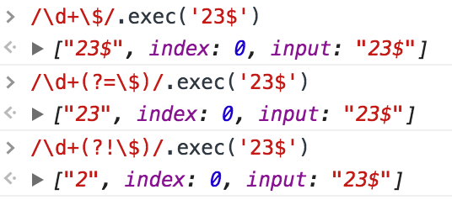
正向肯定查找/正向否定查找
正向肯定查找：x(?=y) 匹配x当x后面是y的时候（必须匹配xy但是y不包含在匹配结果中，只返回x。y作定位用）
正向否定查找：x(?!y)匹配x当x后面不是y的时候

Slide 13
匹配位置
匹配字符串中不会包含它们
^
&
\b
\B
x(?=y)
x(?!y)
Notes:
正向肯定
正向否定

Slide 14
正则的性能问题
正则不一定是最优方案
要检查一个字符串是不是以分号结束 正则：/;$/ 。会从左开始查找 “;”，并判断右边是否为字符串的结尾。如果字符串很长，不如直接str[str.length - 1] === ';’
注意回溯：量词（* +）使用不当可能导致回溯计算次数非常大
/(a*)*b/ aaaaaaaaaa
对于量词嵌套的情况，一些简单的运算可以消除嵌套： (a*)* <==> (a+)* <==> (a*)+ <==> a* (a+)+ <==> a+

Slide 15
正则的性能问题-回溯
/ab{1,3}c/.exec('abbc')
/<.*>/.exec('<EM>first</EM> test')

Slide 16
js 不支持的规则
不支持分组捕获命名
(?<name>exp)
\k<name>
不支持负向肯定查找、负向否定查找
(?<=y)x 匹配x当x的前面是y
(?<!y)x 匹配x当x的前面不是y
Notes:
每种语言实现了正则表达式，但略有不同

Slide 17
正则的创建
字面量方式
/a/g
正则对象的构造函数
new RegExp('a', 'g')
区别：
字面量是编译时生成正则对象，速度更快
构造函数则是在运行时生成正则对象

Slide 18
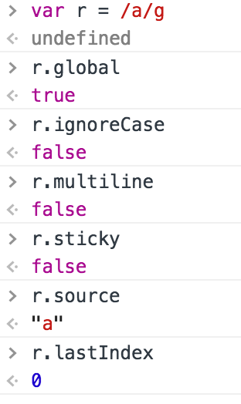
正则的属性
修饰符相关属性：均为只读
global
ignoreCase
multiline
sticky
非修饰符相关属性：source只读，lastIndex可读写
source（只返回模式文本，不包括修饰符）
lastIndex（只有在设置了修饰符g的时候才有意义， 否则任何时候都是0）

Slide 19
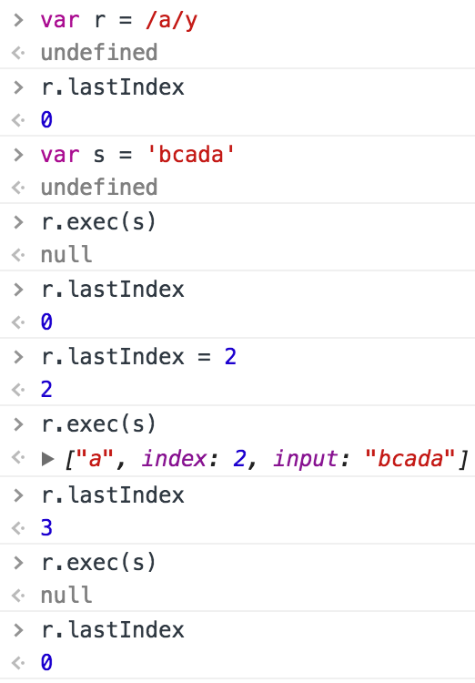
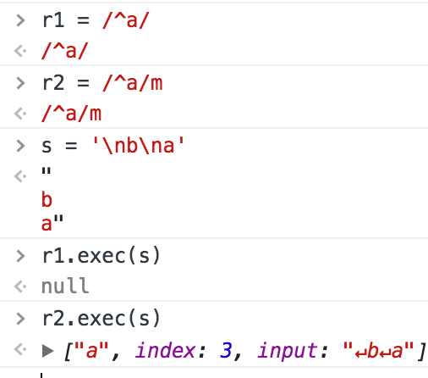
修饰符
g
i
m 改变^ $ 的行为， 默认是匹配整个字符串的开头和结尾 加上m表示把每一行当成一个字符串进行匹配
y 仅仅在固定位置检测是否匹配， 配合lastIndex使用 (并且不尝试从任何后续的索引匹配)

Slide 20
修饰符
g
i
m 改变^ $ 的行为， 默认是匹配整个字符串的开头和结尾 加上m表示把每一行当成一个字符串进行匹配
y 仅仅在固定位置检测是否匹配， 配合lastIndex使用 (并且不尝试从任何后续的索引匹配)

Slide 21
js中正则的方法
正则对象：exec、test
regExp.func(str)
字符串：match、search、split，replace
str.func(regExp)

Slide 22
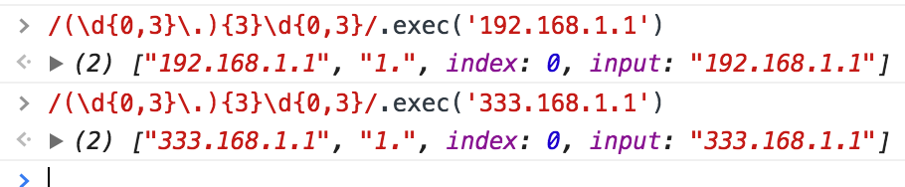
实例1-ip地址
错误：
分析：
0?xx
1xx
2[0-4]x
25[0-5]
([01]?\d{1,2}|2[0-4]\d|25[0-5])
/(([01]?\d{1,2}|2[0-4]\d|25[0-5])\.){3}
([01]?\d{1,2}|2[0-4]\d|25[0-5])/

Slide 23
实例2-html标签
/<(\w+)([^>]*)>.*<\/\1>/
/<(\w+)([^>]*)>.*?<\/\1>/

Slide 24
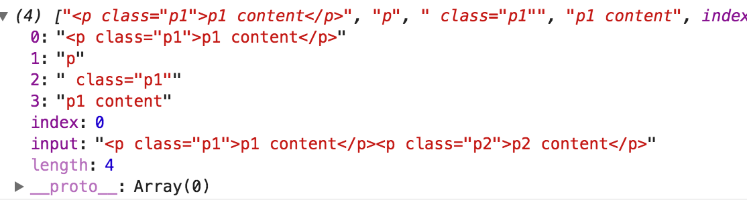
实例2-html标签
/<(\w+)([^>]*)>([^<]*)<\/\1>/ .exec('<p class="p1">p1 content</p><p class="p2">p2 content</p>')

Slide 25
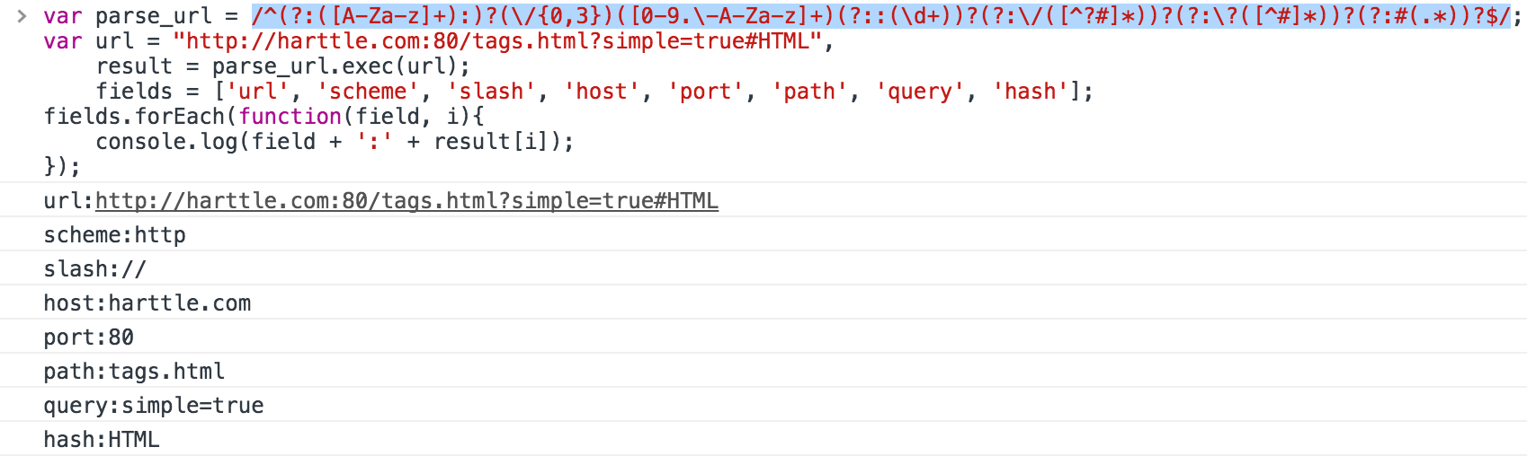
实例3-url
/^(?:([A-Za-z]+):)?(\/{0,3})([0-9.\-A-Za-z]+)(?::(\d+))?(?:\/([^?#]*))?(?:\?([^#]*))?(?:#(.*))?$/
Notes:
http://harttle.com/2016/02/23/javascript-regular-expressions.html

Slide 26
实例3-url
/
^(?:([A-Za-z]+):)? 协议
(\/{0,3}) //
([0-9.\-A-Za-z]+) 主机名：数字，字母，点或横线
(?::(\d+))? 端口
(?:\/([^?#]*))? 路径
(?:\?([^#]*))? queryString
(?:#(.*))?$ hash
/

Slide 27
正则的难点
把必须匹配的情况考虑周全并写出一个匹配结果符合预期的正则表达式很容易，但把不需要匹配的情况也考虑周全并把确保它们都被排除在匹配结果之外往往困难的多。

Slide 28
参考资料
正则表达式30分钟入门教程https://deerchao.net/tutorials/regex/regex.htm#mission
mdn 正则 https://developer.mozilla.org/zh-CN/docs/Web/JavaScript/Guide/Regular_Expressions#special-backslash
ruanyifeng http://javascript.ruanyifeng.com/stdlib/regexp.html#

Slide 29
参考资料
图形化看复杂正则 https://regexper.com/
正则编辑器 http://regexr.com/
在线正则练习： https://www.hackerrank.com

